Slide 1
Struts2第三章
拦截器与数据校验

Slide 2
回顾
Action中如何获取request对象
模型驱动应如何使用
如何在action中链式跳转
如何实现全局类型转器

Slide 3
本章目标
了解拦截器的执行过程
熟练掌握拦截器在项目中的应用
熟练掌握验证框架的使用

Slide 4
拦截器
表单数据为什么能填充至Action的属性？
模型驱动为何自动转换对象？
类型转换器为何能获取数据并转换后传递给Action？
Struts通过拦截器实现大部分框架的核心操作

Slide 5
拦截器
拦截器（Interceptor）
拦截器用于方法执行的前后插入代码是Struts框架的重要组成部分
拦截器的执行过程
ActionProxy
Interceptor
Action
Result

Slide 6
拦截器
拦截器的特点
基于AOP设计思想
提高程序的松耦合性
提高系统扩展性
剥离程序的逻辑块，结构更清晰
Struts中的拦截器
内建拦截器
自定义拦截器

Slide 7
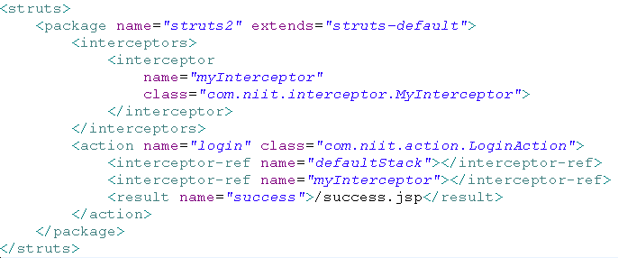
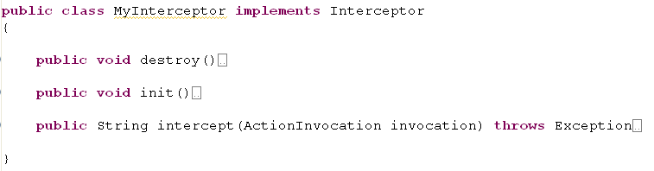
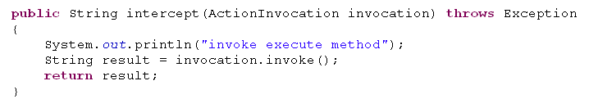
拦截器
拦截器的实现
编写拦截器类，实现Interceptor或者继承AbstractIntercepor类
重写intercept方法
在struts.xml中配置<interceptor>

Slide 8
拦截器
Interceptor生命周期
项目加载时构建Interceptor实例
请求相应Action时进行拦截
拦截处理完毕等待下一次请求
程序卸载Interceptor销毁

Slide 9
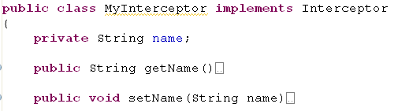
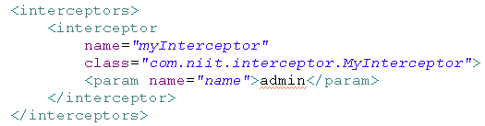
拦截器
拦截器的属性使用
拦截器中编写属性并提供getter, setter方法
配置文件中加入param属性

Slide 10
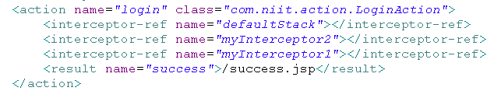

拦截器
Action可以同时作用多个拦截器
拦截器的配置顺序决定了调用顺序

Slide 11
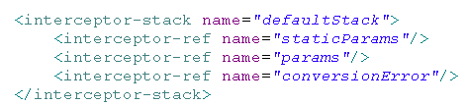
拦截器
如果在拦截器配置中没有添加<interceptor-ref name=“defaultStack”>会有什么后果
defaultStack是struts定义的拦截器栈
什么是拦截器栈？
拦截器栈就是一组拦截器，形成逻辑上一个拦截器整体
将会导致类型无法成功转换，参数无法传递……

Slide 12
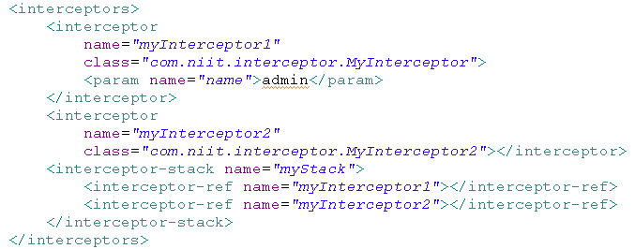

拦截器
拦截器栈的使用
拦截器栈和普通拦截器很相似，只需先定义好各个Interceptor,在将配置好的Interceptor配置在<interceptor-stack>中即可
使用拦截器栈和使用拦截器相同

Slide 13
数据校验
输入校验是所有WEB应用都必须处理的事情
校验方式
客户端校验
服务端校验
客户端校验通过客户端脚本实现，缓解服务器压力
服务端校验是WEB应用必不可少的环节，主要用于数据有效性的校验

Slide 14
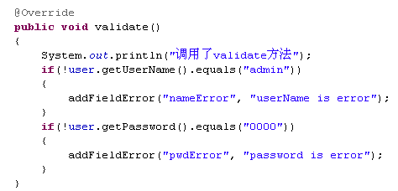

数据校验
Strtus服务端校验的方式
使用Action验证
使用验证框架验
Action验证
继承ActionSupport类
配置input-result
重写validate方法
使用addFieldError添加错误信息
使用<s:fielderror>呈现错误信息

Slide 15
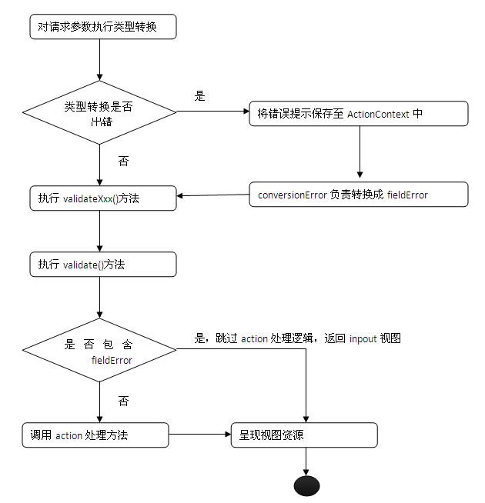
数据校验
Action校验的流程

Slide 16
数据校验
Action校验更多用于业务层面的校验，数据格式及有效性校验一般交给客户端校验来完成，如果跳过客户端校验将导致服务器的异常
频繁地进行服务端数据有效性校验通过验证框架解决

Slide 17
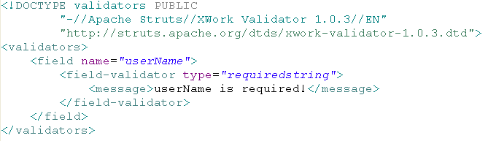

数据校验
验证框架的使用
添加validation.xml配置文件
编写配置文件的验证规则
Action配置input-result
使用<fielderror>输出错误信息
配置文件应和Action在统一路径下，且命名规则为
Action类名-validation.xml

Slide 18
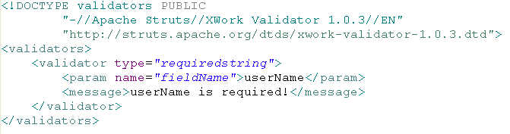
数据校验
配置文件可以通过两种方式校验数据
通过字段校验
通过验证器校验

Slide 19
数据校验
常用验证器的校验规则
required 非null校验
long 长整型校验
short 短整型校验
double 双精度浮点校验
email 邮箱格式校验
url 统一资源定位地址校验

Slide 20
数据校验
常用验证器 的校验规则
requiredstring 必填字符串校验, 需要配置trim属性表示是否去除空格
int 整型校验，需要配置max和min属性设定数值范围
date 日期校验，需要配置max和min属性设定日期范围
regex 正则校验，需要配置expression属性设定正则表达式规则
fieldexpression 字段校验，需要配置expression属性设定字段表达式规则返回boolean类型
stringlength 字符串长度校验，需要配置maxLength和minLength设定字符长度

